Slide 1
ARGOMENTI provocatori per dibattiti realizzato con studenti della secondaria superiore sul tema del narcisismo, empatia, bullismo, AMORE, dipendenze, ecc.
Piano di lavoro realizzato da Claudio Gobbetti
in collaborazione con gli studenti delle superiori
Aggiornato al 28 marzo 2021

Slide 2
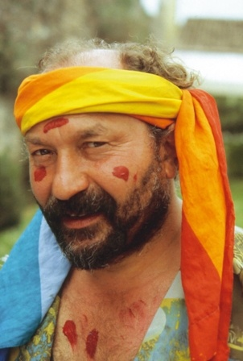
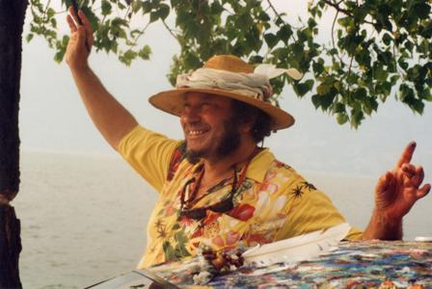
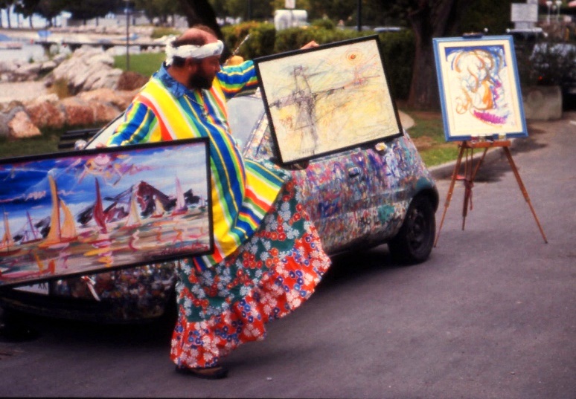
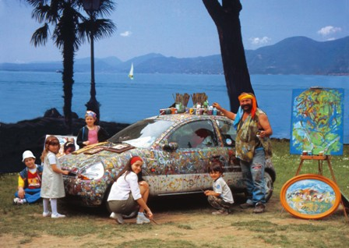
Ciao a tutti
Vi racconto una breve riflessione che un giorno feci incontrando per caso il pittore stravagante CarbAntony …

Slide 3
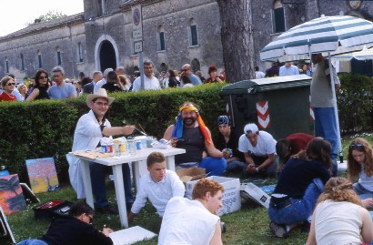
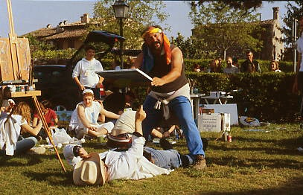
Giornate «zingarate»
artistiche con il pittore
Notes:
Giornate «zingarate» artistiche con il pittore

Slide 4
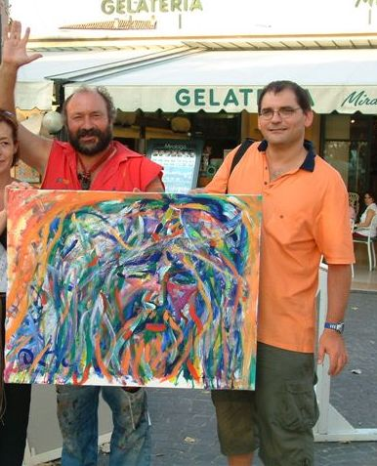
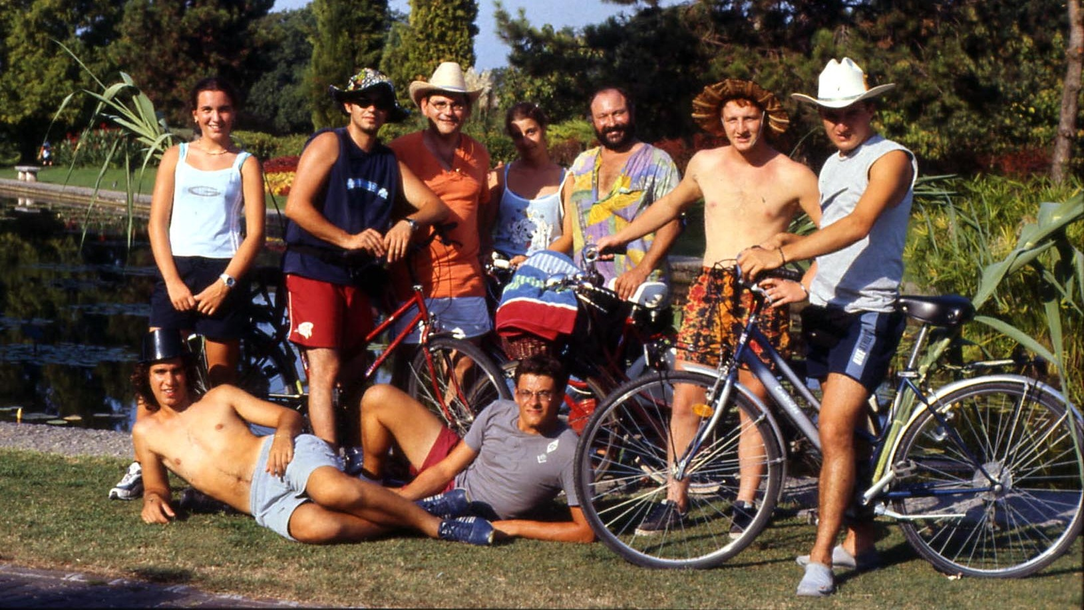

Slide 5
Chiesi a quel pittore
che cosa stesse dipingendo,
con estrema naturalezza mi rispose:
l’anima dei giovani
Voi come la simboleggereste o la dipingereste?

Slide 6
Ecco come ha dipinto L’ANIMA degli adolescenti
Carboni Antonio “CarbAntony”
Il clown adolescente

Slide 7
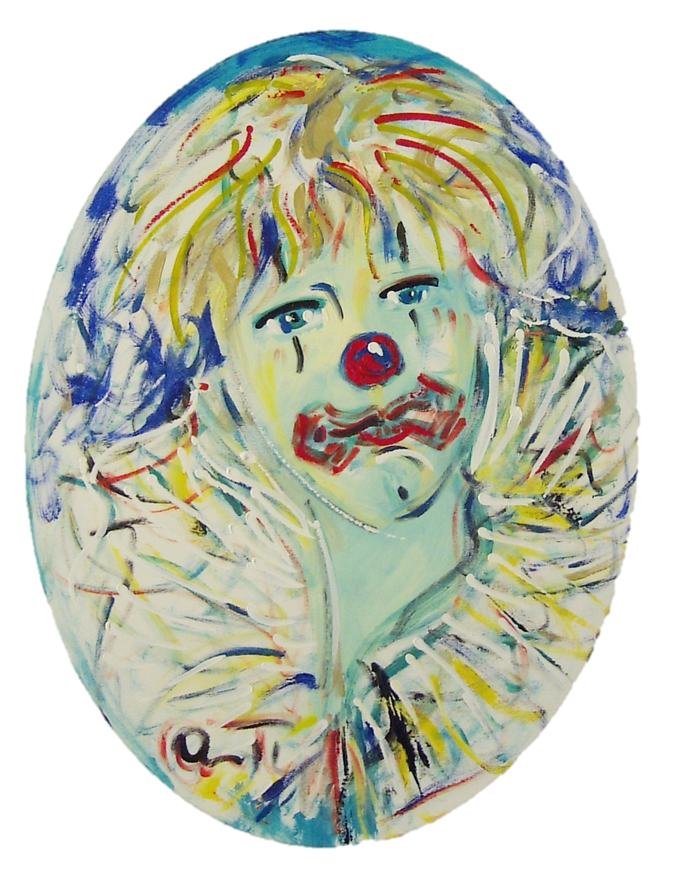
Secondo quel pittore l’anima di molti giovani è come il volto di questo clown

Slide 8
Secondo voi, questo volto, è sorridente? ---------------------- È il volto di uno che vuole fare degli scherzi e divertirsi? ---------------------- Oppure è un volto triste?

Slide 9
il clown
il clown indossa una
maschera
per far sorridere
Dentro di sé, dietro quella maschera, è veramente sorridente?

Slide 10
La MASCHERA
è il simbolo di tutto quello che si fa, o si usa,
per impedire agli altri di vedere o di scoprire
il nostro vero volto.
Serve per APPARIRE e per NASCONDERE.
_ _ _ _ _ _ _ _ _ _ _ _ _ _ _ _ _ _ _ _ _ _ _ _ _ _ _ _ _ _ _ _ _ _ _
La CORAZZA
è il simbolo di tutto quello che si usa,
per DIFENDERCI e per PROTEGGERCI
dagli “attacchi”, dalle critiche degli altri.

Slide 11
La MASCHERA
ci impedisce di essere AMATI
per quello che siamo realmente
Notes:
Due maschere: apparire felici o vittime

Slide 12
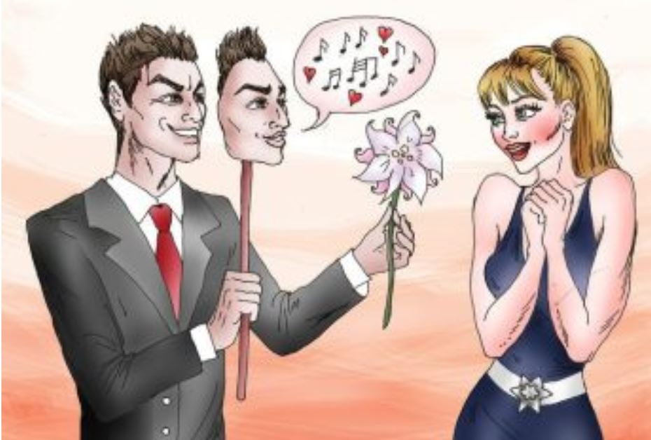
Si finge per apparire «maschera» e per piacere
Quali saranno le conseguenze future?

Slide 13
E le ragazze?
Usano anche loro le maschere per apparire e per nascondere?
Le maschere sono più usate
dai ragazzi o dalle ragazze?
Il trucco potrebbe servire per meglio piacere
a se stessi e agli altri?
Notes:
Le maschere sono più usate dai ragazzi o dalle ragazze ?

Slide 14
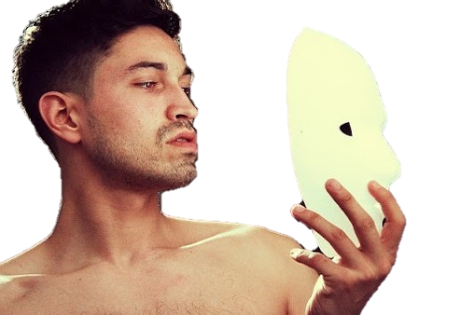
RICONOSCERE quello che siamo realmente
è il primo passo per imparare ad AMARE e di ogni cambiamento nella vita

Slide 15
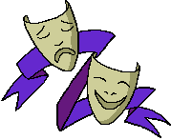
Due maschere:
- quella dei vittimisti per sentirsi ricevere «poverino» così raggiungono un fine
- quella di voler far sorridere, al centro dell’attenzione degli amici, come i clown.
Notes:
Due maschere: apparire felici o vittime

Slide 16
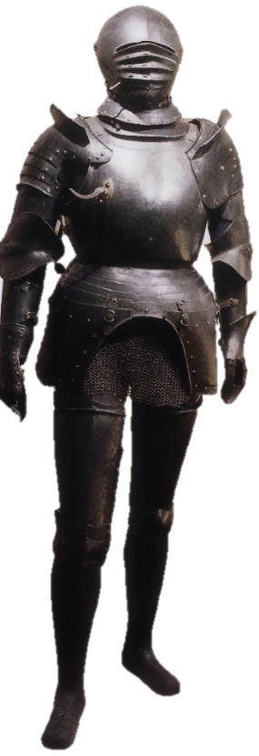
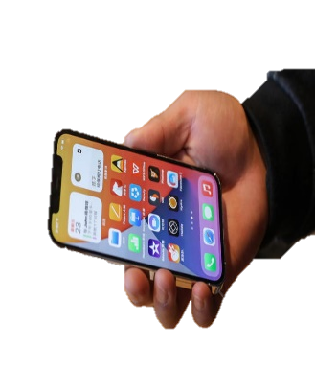
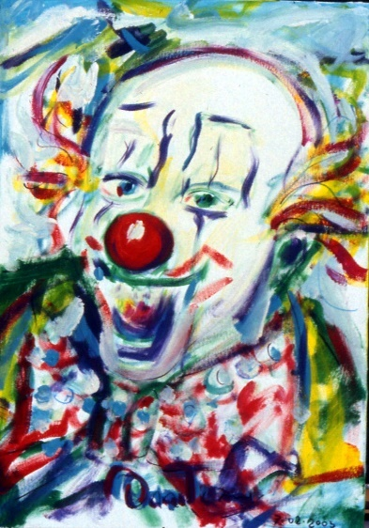
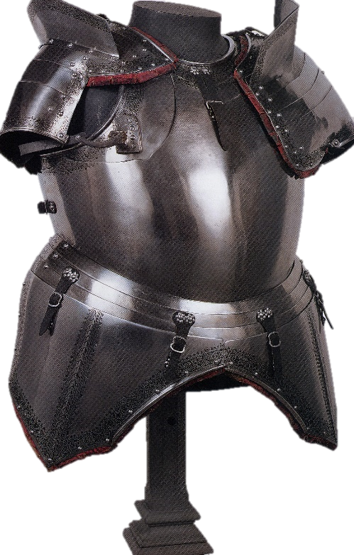
Parecchi giovani si nascondono dietro tante maschere e tante rigide corazze. E’ vero?
Si nascondono dietro i cellulari per esprimere ciò che non sono in grado di dire direttamente in faccia es. i «leoni da tastiera».
I social, attraverso il cellulare, aiutano sempre di più ad apparire («maschere») e a proteggerci («corazze») dalle critiche altrui, aiutano a diventare sempre più NARCISISTI.

Slide 17
Narciso era colui che fantasticava
di essere strabello,
amava i complimenti («i like»),
amava specchiarsi
(anche senza farsi il selfie),
perfino nello specchio
dell’acqua del pozzo
dove vi cadde dentro
e si annegò!

Slide 18
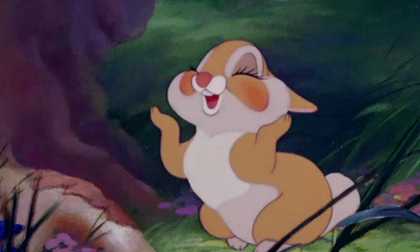
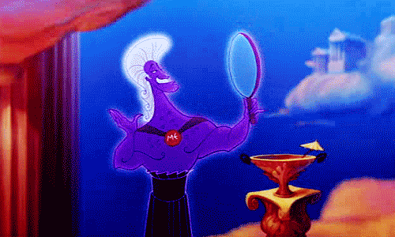

Slide 20
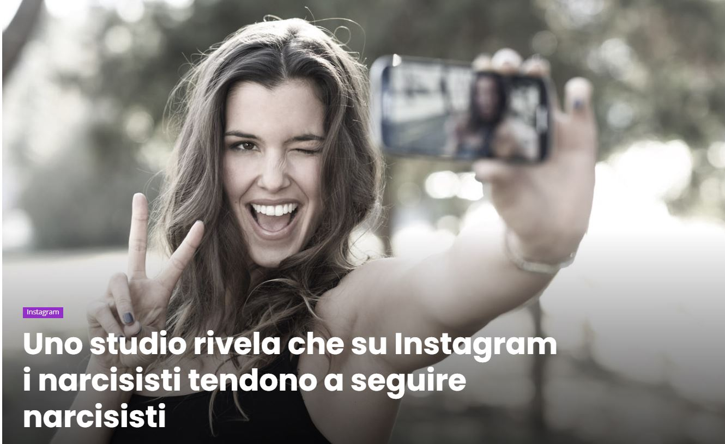
«…su instagram i narcisisti
tendono a seguire narcisisti»
Notes:
« i narcisisti tendono a seguire narcisisti»

Slide 21
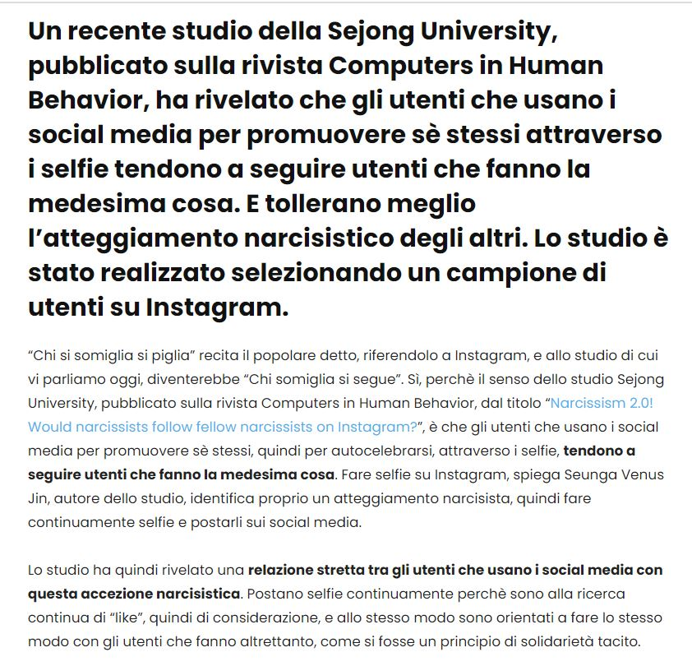
I social rafforzano
e potenziano i narcisisti,
i fanatismi
e i bulli?

Slide 22
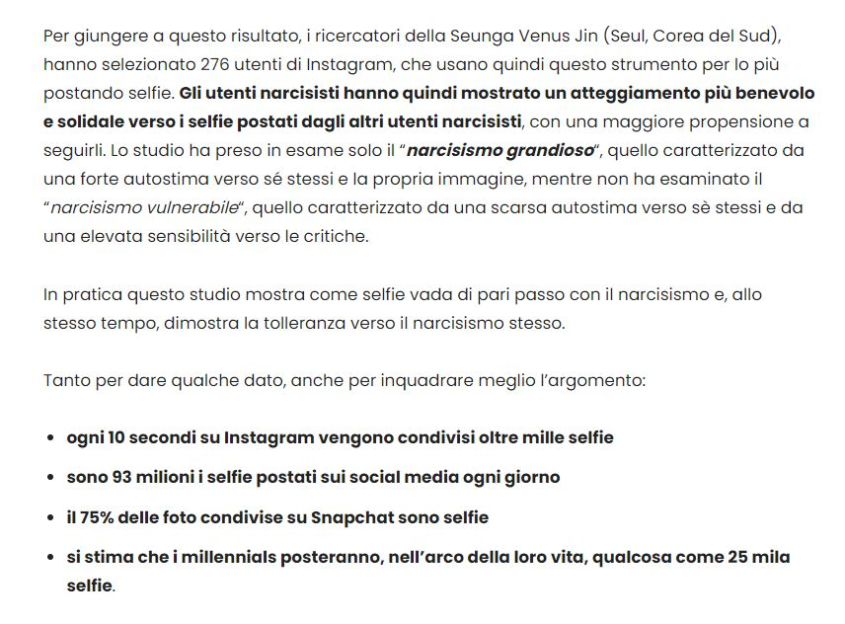

Slide 24
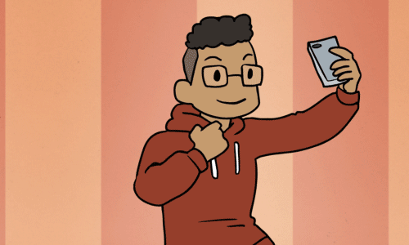

Slide 25
https://www.stateofmind.it/tag/narcisismo/
Chi sono i narcisisti?
Hanno un senso grandioso di sentirsi importanti
Spesso si aspettano di essere considerati superiori senza un’adeguata motivazione.
Credono di essere speciali e unici e richiedono molta ammirazione.
Hanno un senso di irragionevole aspettativa, di speciali trattamenti di favore, che tutto gli sia dovuto subito.
Amano dare ordini agli altri e spesso in modo arrogante.
Sono spesso invidiosi degli altri, ma anche credono che gli altri li invidino.
Mostrano atteggiamenti arroganti, presuntuosi, istrionici (con la «puzza sotto il naso»)
Spesso approfittano delle altre persone per i propri fini e scopi.
Sono incapaci di riconoscere i sentimenti e le necessità degli altri.
Mancano di EMPATIA

Slide 26
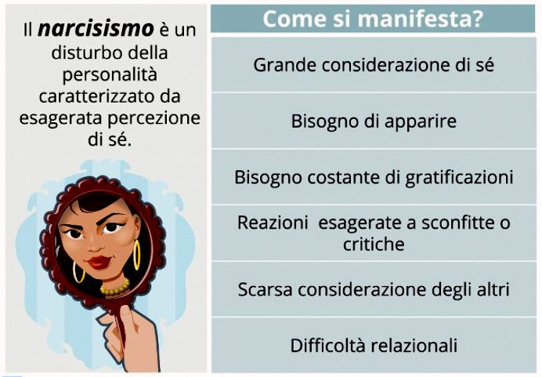
Grande considerazione di sé
Nb. Non è autostima ma un eccessso di stima
Bisogno di APPARIRE
Bisogno costante di GRATIFICAZIONI
Reazioni esagerate
alle critiche o alle sconfitte
Scarsa considerazione degli altri
Amano dare ordini agli altri
Notes:
Grande considerazione di sè

Slide 27
I narcisisti
si considerano un esempio da seguire per gli altri
pensano che nessuno si debba permettere
di commentarli o di giudicarli.
Nessuno deve scherzare su di loro.
Spesso sono sospettosi e diventano «belve»
appena si accorgono di possibili giudizi su di loro.
Notes:
I narcisisti non reggono appena vengono messi in ridicolo

Slide 28
Il narcisista è chiaramente una forma
di grande immaturità e infantilismo
Tuttavia ci possono essere persone adulte
che si sono fermate in questa fase
e non hanno mai voluto riconoscerla per SUPERARLA
Il narcisismo è una delle cause principali dei divorzi,
e della rottura delle amicizie.
Notes:
I narcisisti non reggono appena vengono messi in ridicolo

Slide 29
Esistono persone talmente piene di sé
che NON sopportano la SCONFITTA
di aver torto o sbagliato.
Narrano i libri di storia che Hitler
non sopportando la sconfitta della guerra
si è suicidato.

Slide 30
Purtroppo il narcisismo
quando è nella forma più estrema e patologica
ha causato situazioni drammatiche
fino all’omicidio e addirittura al suicidio.
Un modo per superarlo potrebbe essere quello di imparare a RICONOSCERE
ad amare la vita per quello che siamo realmente
e, soprattutto, a immedesimarsi nelle difficoltà altrui.

Slide 31
L’OZIO
è il padre di tutti i vizi e dipendenze,
il NARCISISMO
è l’origine di tutti i difetti,
dell’orgoglio, della superbia, dell’invidia,
della gelosia, dell’indifferenza…
Notes:
È molto più difficile essere capiti facendo del bene, che del male F. De Andrè

Slide 32
RICONOSCERE
È la prima fase di ogni cambiamento
di ogni conversione
di una crescita nella maturità adulta.
RICONOSCERE = togliere la maschera
Notes:
I narcisisti non reggono appena vengono messi in ridicolo

Slide 33
ATTENZIONE
Tutti siamo un po’ narcisisti, un po’ invidiosi, un po’ gelosi, un po’ timidi, un po’ di tutto.
Quando una persona riconosce quello che è realmente e riesce a controllare e padroneggiare i propri difetti si dice che è EQUILIBRATA.
Quando una persona non riesce a controllare e padroneggiare i propri difetti diventa antipatica, odiosa, insopportabile, a sua insaputa, «dietro le spalle» viene molto GIUDICATA, spesso derisa o allontanata dal gruppo!
Come Narciso, il suo destino è di annegare in un «pozzo» di solitudine.
Il narcisista non può avere molti amici sinceri, quelli senza maschere che dicono quello che pensano direttamente in faccia. Non regge alla critica e il confronto.
Il suo lento destino è quello di «cadere nel pozzo»: il «suicidio psicologico».

Slide 34
il bullismo
ATTENZIONE: il bullismo è una forma di narcisismo?
Sembra di sì, il narcisismo nella sua forma aggressiva violenta,
può diventare bullismo!
Esiste il bullismo al femminile?
Quali sono le caratteristiche del bullismo
al maschile e al femminile?
Notes:
Due maschere: apparire felici o vittime

Slide 36
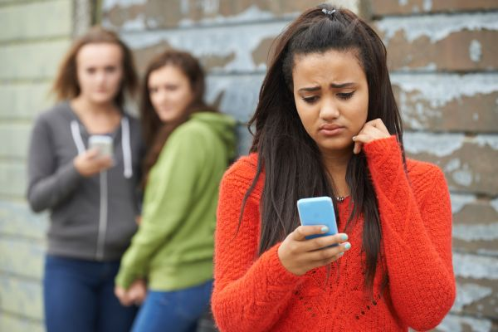
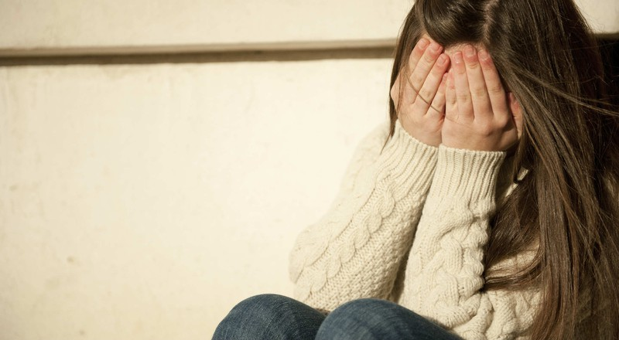

Slide 37
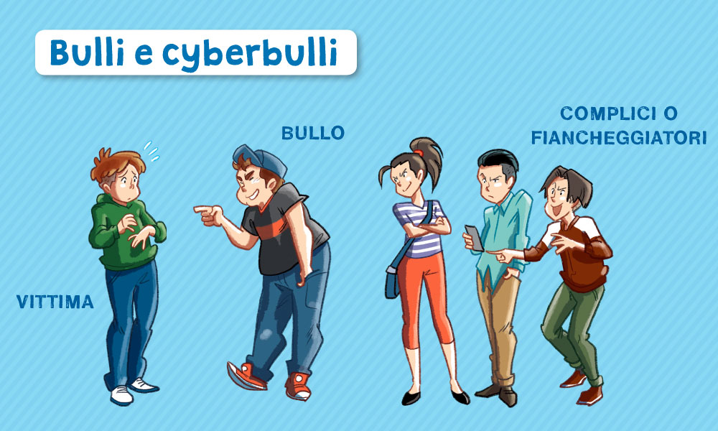
il bullismo condiziona per anni
il rendimento scolastico delle vittime

Slide 38
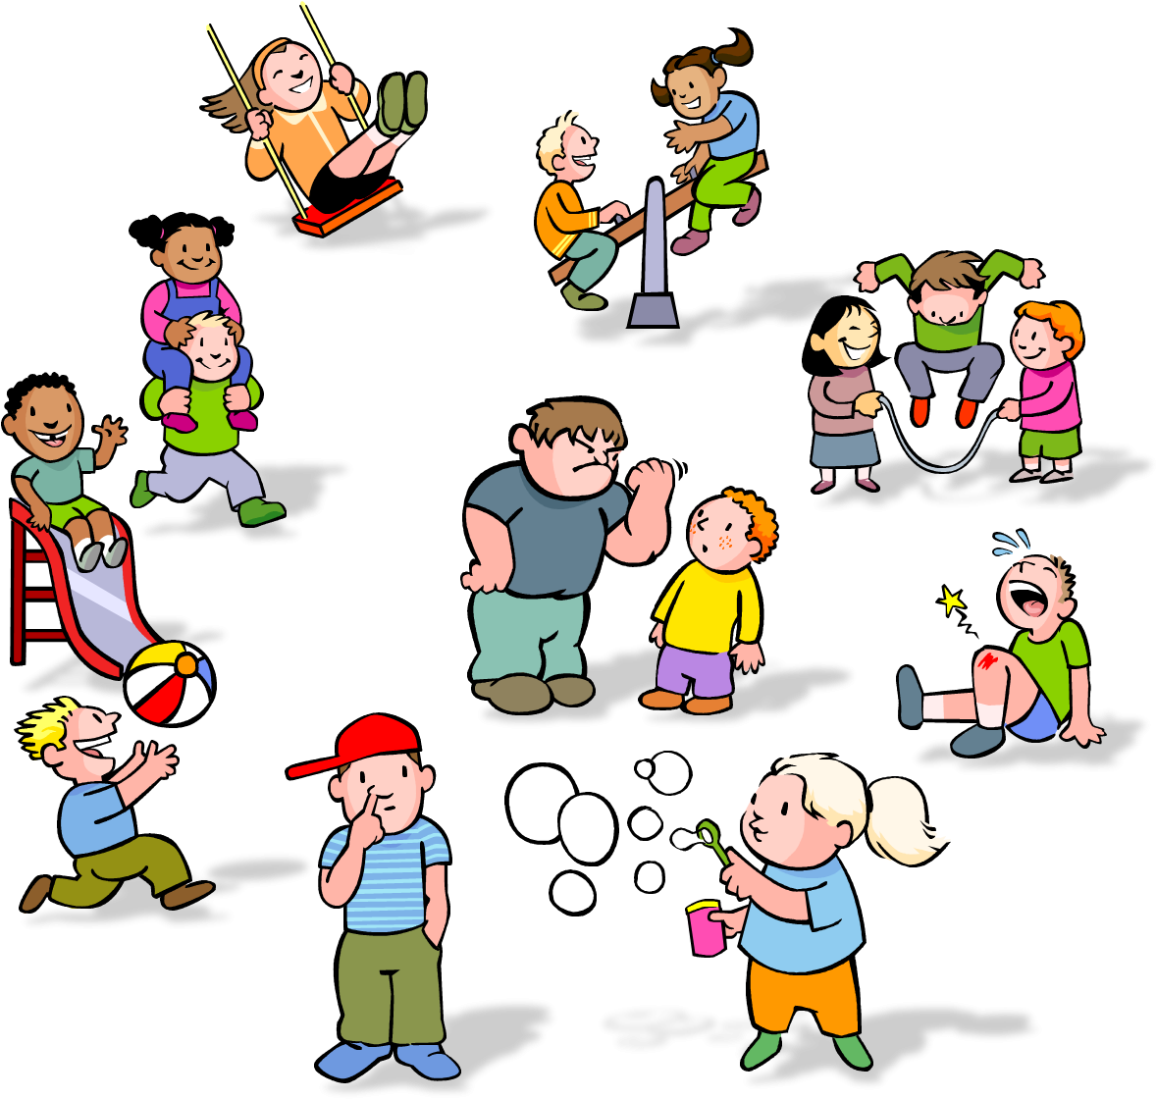
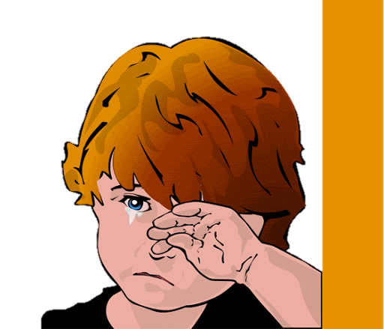
L’INDIFFERENZA di chi osserva
è un atto di bullismo, di complicità indiretta?
Sono bulli «indiretti» anche loro?

Slide 39
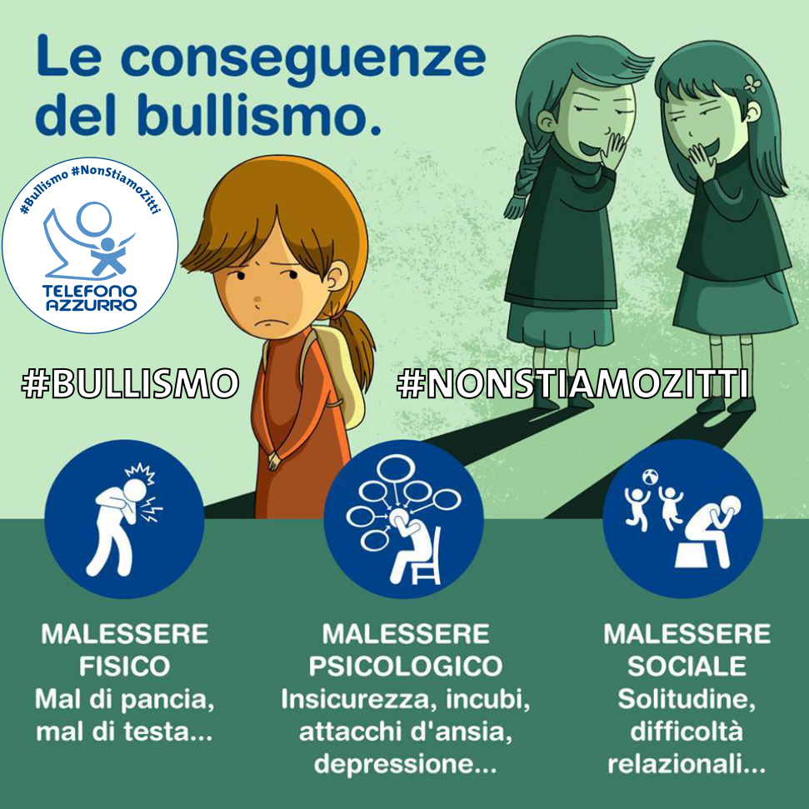

Slide 41
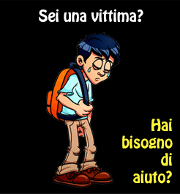
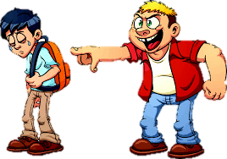

Slide 42
Prima di analizzare nei dettagli
le caratteristiche dei bulli
è bene svolgere un’approfondita riflessione
su chi sono
i NARCISISTI e gli EMPATICI
e le loro rispettive conseguenze
Notes:
Due maschere: apparire felici o vittime

Slide 43
Una frase che da il senso di chi è il Narcisista:
«Mentre cammino ho la sensazione che la gente
si faccia da parte per farmi passare.
Sembra la divisione delle acque del Mar Rosso
per permettere il mio prezioso passaggio come gli Ebrei.
Ne sono fiero.»
Le ragazze pensano di essere super modelle «Miss Mondo»,
mentre i ragazzi «playboy» e che la gente li guarda in continuazione affascinati per la loro presunta bellezza, amano essere serviti, riveriti e salutati.

Slide 44
Vi sono persone narcisiste, vanitose e presuntuose
che si ritengono bellissime, perfette, incorruttibili
che pretendono di essere
continuamente ammirate,
salutate, lodate e ringraziate
con soddisfazioni immediate e immeritate.

Slide 45
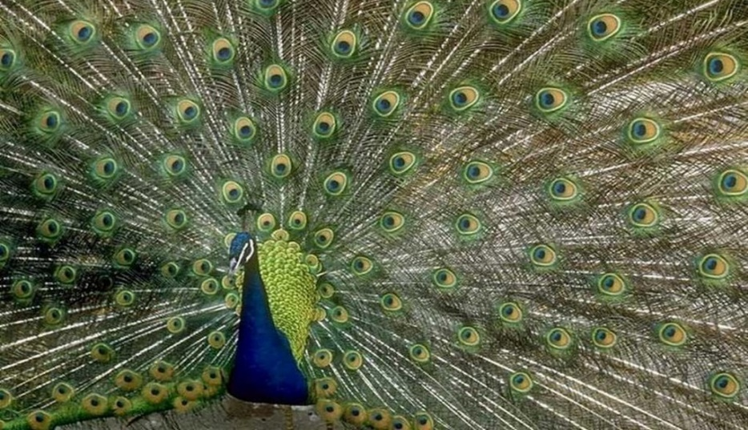
Gli arroganti e gli altezzosi con la «puzza sotto il naso»
preferiscono frequentare solo persone
che NON li mettono in discussione
preferiscono recintarsi per continuare a illudersi
di essere maggiormente «strabelli» e superiori,
NON reggono appena vengono messi in ridicolo… !

Slide 46
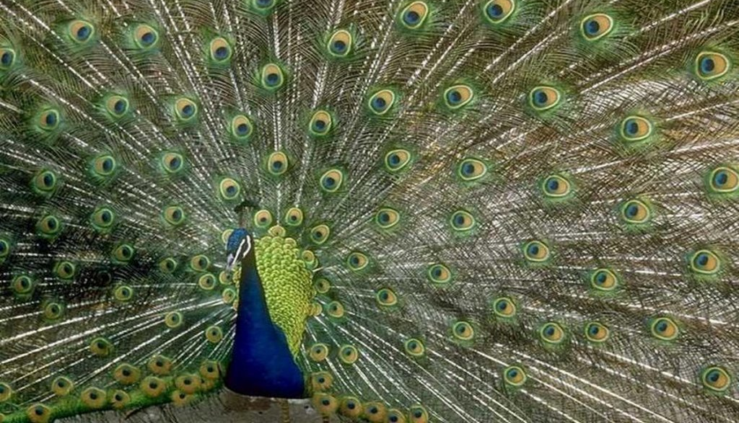

Slide 47
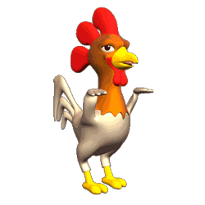
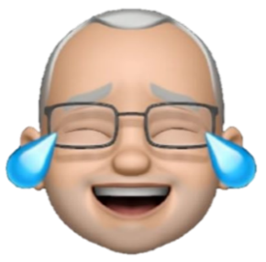
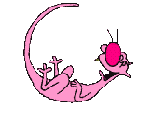
Volete sapere come essere derisi e giudicati dietro le spalle?
Siate narcisisti con la «puzza sotto il naso»,
gonfiatevi come mongolfiere pensando di essere «strabelli»,
mostratevi superiori, più importanti o strafottenti,
parlate solo di voi stessi, delle vostre capacità.

Slide 48
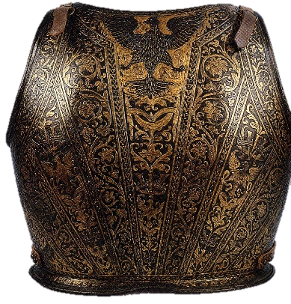
Vi sono coloro che davanti a una critica dicono:
“Non me ne frega nulla…!!”
Chi sono coloro che si comportano come il pulcino che non vuole uscire dal suo guscio?
«Non me ne frega nulla» è un ritornare nel proprio guscio, come eterni bambini («pulcini»)
che si «tappano le orecchie» per non ascoltare, per non migliorare, riconoscere e crescere.

Slide 49
Si «tappano le orecchie»
e rifiutano di RICONOSCERE
i loro problemi nella vita,
rifiutano di migliorare per crescere!

Slide 50
Il grosso sasso, freddo e massiccio
potrebbe essere il simbolo (la «corazza»)
dei bulli arroganti, dei «duri» e insensibili?
Potrebbe simboleggiare coloro che non si permettono
di RICONOSCERE quello che sono realmente?
Il «sasso» è come la grossa e fredda resistenza di coloro
che NON vogliono «aprirsi» agli altri per AMARE la vita?

Slide 51
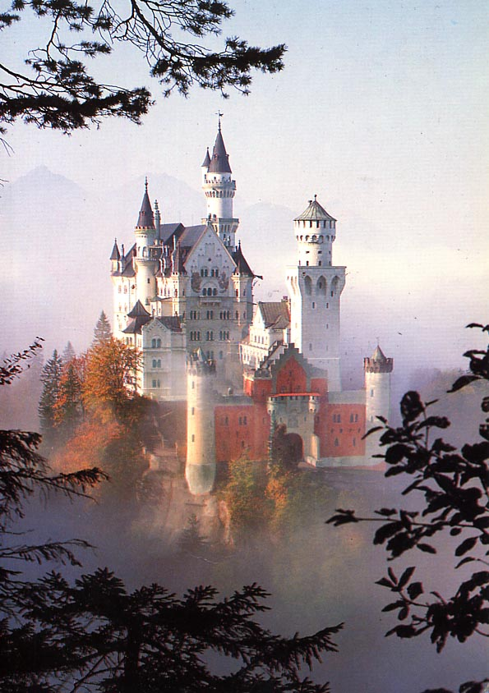
Alcuni NON vogliono affrontare
le difficoltà della vita, preferiscono rinchiudersi in un fantastico castello
fatto solo di persone che li fanno
sognare di essere importanti

Slide 52
Chi è capace di chiedere scusa dei propri errori o sbagli?
Il narcisista non sopporta la sconfitta o di essere nel torto.
Da dove può dipendere la difficoltà
di CHIEDERE SCUSA?
di PERDONARE?
Il narcisismo origina ORGOGLIO, SUPERBIA
e mancanza di umiltà
Notes:
«L’empatia è l’arte di comprendere le emozioni;
La capacità di mettersi nei panni degli altri
È una delle funzioni più importanti dell’intelloigenza.
Dimostra il grado di maturità dell’essere umano» A. Curry

Slide 53
Narra il vangelo di Luca (17,11-19) che Gesù guarì 10 lebbrosi
ma solo uno tornò indietro a ringraziarlo…! Perché solo uno?

Slide 54
Da dove può dipendere la difficoltà
di RINGRAZIARE?

Slide 55
«Io non gli devo niente, il merito è solo mio!
Anzi è lui che dovrebbe ringraziarmi»
L’ingratitudine è anche l’atteggiamento delle persone che ritengono sia tutto dovuto e sostengono di fare sempre tutto da sole, che il merito è solo loro, del loro lavoro,
e che nella vita non hanno mai avuto bisogno di niente e di nessuno, dimenticando o addirittura tradendo coloro che li hanno aiutati.
Sono soprattutto le persone narcisistiche, quelle che fanno più fatica a dire "grazie", perché vivono il ringraziamento come sottomissione all' altro, per cui iniziano a convincersi che il dono ricevuto sia soltanto un atto dovuto che meritavano.

Slide 56
La nostra scontentezza
per le cose che non abbiamo
deriva dalla nostra ingratitudine
per le cose che abbiamo

Slide 57
È molto più difficile
essere capiti
facendo del bene,
che del male.
F. De Andrè
Perché?
Notes:
È molto più difficile essere capiti facendo del bene, che del male F. De Andrè

Slide 58
Preferite
essere TEMUTI o AMATI
dalle persone che incontrate?
Meglio che la gente abbia paura di voi, oppure vi ami?
Il BULLO tende a preferire di essere temuto piuttosto che amato!

Slide 59
La PAURA genera
obbedienza e sottomissione!
Chi ama essere temuto,
ama avere tanti soldatini obbedienti!

Slide 60
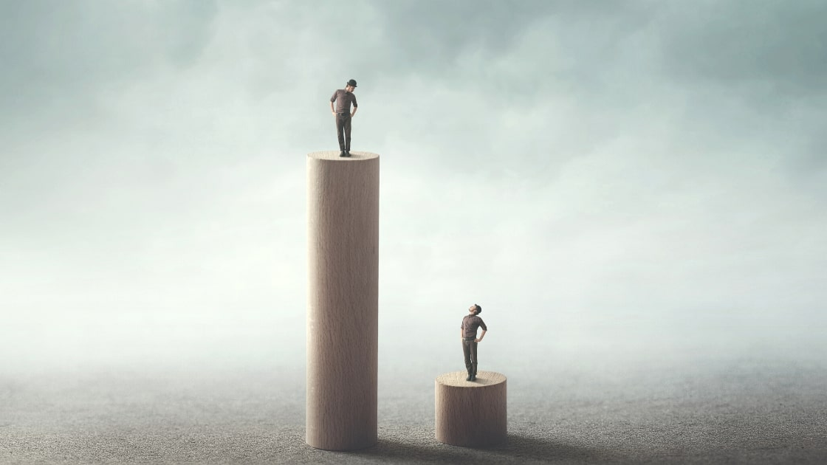

Slide 61
Preferite
essere SUPERIORI o INFERIORI
agli altri?
Oppure alla PARI?

Slide 62
Preferite
essere INVIDIATI o AMATI ?
Meglio che la gente sia invidiosa di voi, oppure vi ami?
I narcisisti amano essere invidiati.
La BIBBIA insegna che per invidia
l’uomo è capace di uccidere suo fratello es. Caino e Abele

Slide 63
In realtà, nel nostro inconscio,
(la zona meno riconosciuta e consapevole)
a nessuno dispiace
essere un po’ SUPERIORI agli altri
e un po’ invidiati dagli altri….

Slide 64
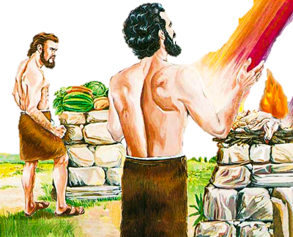
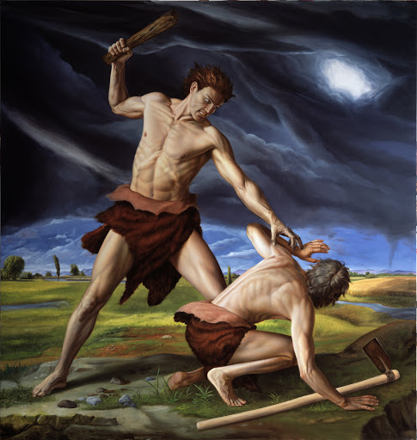
BIBBIA: Genesi 4,1 - 13
Il pastore Abele offre a Dio un agnello,
il fratello agricoltore Caino offre le verdure dei campi
Dio gradì l’agnello e non le verdure!
Caino dall’invidia uccise il fratello Abele
Notes:
Il pastore Abele offre a Dio un agnello, l’agricoltore Caino offre le verdure dei campi
Dio gradì l’agnello
Caiono dall’invidia uccise il fratello Abelo

Slide 65
La BIBBIA insegna che per invidia
l’uomo è capace di uccidere suo fratello

Slide 66
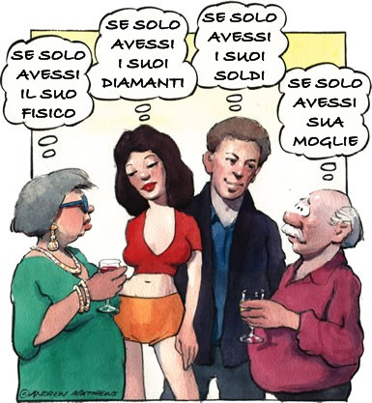
INVIDIA
Le persone invidiose
sono come i ROSPI.
Hanno grandi occhi
per criticare gli altri
e una lunga lingua
per sparlare di tutti,
ma non si rendono conto che vivono nel fango.
Notes:
Le persone invidiose sono come i ROSPI.
Hanno grandi occhi per criticare gli altri e una lunga lingua per sparlare di tutti,
Ma non si rendono conto che vivono nel fango.

Slide 67
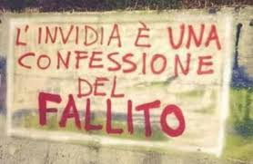
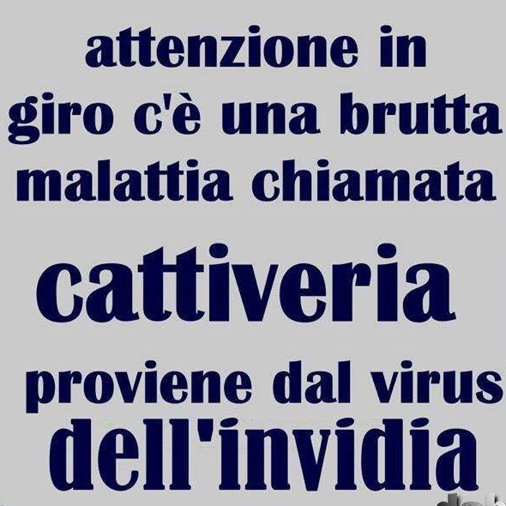
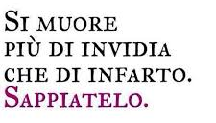

Slide 68
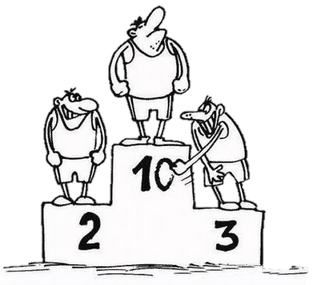
INVIDIA

Slide 69
I narcisisti e i bulli non reggono
appena vengono messi in ridicolo.
Hanno una tremenda paura di essere commentati o ridicolizzati
Chi è la vittima ideale del BULLO?
Normalmente è il più debole e il più fragile
ma, attenzione, lo potrebbe diventare anche colui che è scomodo,
che mette in discussione e che riesce a togliere le maschere degli altri,
colui che diventa il «capro espiatorio»…
Notes:
I narcisisti non reggono appena vengono messi in ridicolo

Slide 70
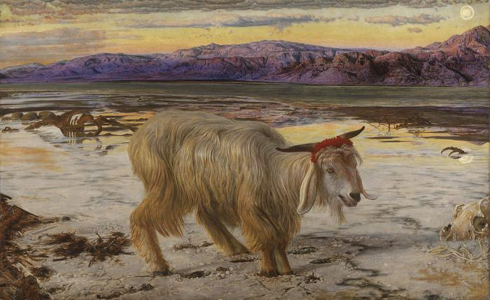
Chi è il «capro» espiatorio?
Il nome deriva dal rito ebraico compiuto nel giorno dell'espiazione (purificazione)
detto kippur, quando il Sommo Sacerdote caricava tutti i peccati del popolo su un capro
e poi lo mandava a morire isolato nel deserto. (Lev. cap. 16).
Il capro espiatorio,
dipinto di William Holman Hunt
(1854) Regno Unito
Notes:
Il caprio espiatorio, dipinto di William Holman Hunt (1854), City Art Gallery, Manchester, Regno Unito

Slide 71
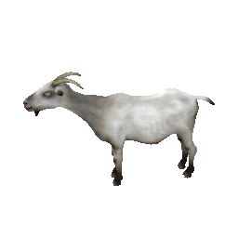
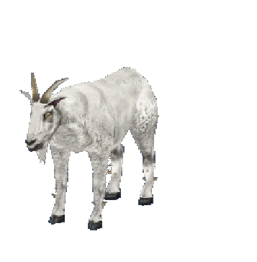
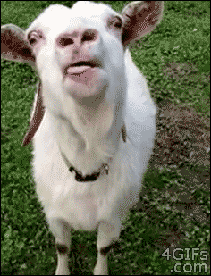
Il saluto di una pecora
La pecora osserva e giudica:
diventa scomoda e viene eliminata!
Notes:
Una pecora

Slide 73
il «capro» espiatorio
Nel senso figurato è colui che viene considerato responsabile di tutti i disagi, i mali e le colpe di un gruppo di cui è in realtà innocente (del tutto o in parte).
Nelle compagnie di presunti amici, il «capro» espiatorio
è colui che disturba la quiete volontariamente, o involontariamente,
permette di togliere le maschere e di vedere i problemi che non si vogliono RICONOSCERE.
Poiché è scomodo e disturba, viene maltrattato, deriso,
spesso allontanato, isolato e umiliato o addirittura «bullizzato».
Notes:
I narcisisti non reggono appena vengono messi in ridicolo

Slide 75
Nel cristianesimo
esiste il «capro» espiatorio?
Chi sarebbe?
Notes:
I narcisisti non reggono appena vengono messi in ridicolo

Slide 76
Gesù crocifisso è il «capro» espiatorio
Nel Cristianesimo il «capro» espiatorio per eccellenza
è Gesù condannato ingiustamente sulla croce
perché disturbava la quiete, era scomodo a molti...
Per la fede cristiana, Gesù sulla croce rappresenta
l’Agnello espiatorio dei peccati,
colui che ha caricato su di sé tutti i peccati dell’umanità
per purificarli (espiarli).

Slide 77
La Pasqua Cristiana
Gesù fu sacrificato al posto dell’Agnello: il «capro espiatorio»
Nell’ultima cena Gesù disse «questo è il mio corpo offerto in sacrificio per voi»
e poi aggiunse «questo è il calice del mio sangue per la nuova ed eterna alleanza,
versato per voi e per tutti in remissione (= perdono) dei peccati»
Il soldato romano Longino non ruppe le ossa delle gambe a Gesù, (come invece aveva fatto con gli altri due condannati in croce), ma gli squarciò solo il cuore da cui uscì sangue e plasma.
L’evangelista Giovanni paragona il sangue di Gesù sulla croce ricordando l’episodio biblico dell’«Agnello» ai tempi di Mosè quando fu «cosparso» sugli stipiti delle porte prima della liberazione dalla schiavitù d’Egitto.

Slide 79
La CROCE di Gesù, per l’evangelista Giovanni, è il simbolo della Porta,
non delle abitazioni degli ebrei come al tempo di Mosè,
ma della Porta del Paradiso,
«la Porta» della liberazione dai peccati.
Gesù, per i cristiani, è l’AGNELLO di Dio
che toglie i peccati dal mondo

Slide 83
Per i musulmani la liberazione dei peccati
avviene mediante il pellegrinaggio alla Mecca
Notes:
Per i musulmani la liberazione dei peccati è il pellegrinaggio alla Mecca

Slide 84
Per gli indù la liberazione dei «peccati»
avviene mediante la liberazione
dal ciclo delle rinascite (Samsara)
e si raggiunge il moksha
______________________
Per i buddisti la liberazione
avviene seguendo il nobile ottuplice sentiero
e si raggiunge il nirvana

Slide 85
Chi è la vittima ideale
del narcisista?
Il suo esatto contrario:
l’empatico
Notes:
I narcisisti non reggono appena vengono messi in ridicolo

Slide 86
EMPATIA
Significa saper identificarsi con i sentimenti e le necessità degli altri.
Esempio: il tifoso di una squadra di calcio che, mentre guarda la partita, muove le gambe immedesimandosi nel calciatore sul campo.
E’ la capacità di sapersi immedesimare nella situazione degli altri.

Slide 87
Per non far del male a qualcuno,
basterebbe immedesimarsi nell’altro.
Ma costa troppo fatica
a chi vive solo per se stesso.
Immedesimarsi = essere EMPATICI

Slide 88
EMPATIA
«è l’arte di comprendere le emozioni;
la capacità di mettersi nei panni degli altri
è una delle funzioni più importanti dell’intelligenza.
Dimostra il grado di maturità dell’essere umano»
A. Curry
Notes:
«L’empatia è l’arte di comprendere le emozioni;
La capacità di mettersi nei panni degli altri
È una delle funzioni più importanti dell’intelloigenza.
Dimostra il grado di maturità dell’essere umano» A. Curry

Slide 89
La lontananza non divide i cuori benevolenti
L’indifferenza… quella si!
L’INDIFFERENZA è il peggior male di vivere
Notes:
La lontananza non divide,
L’indiffernza… quella si!

Slide 90
Spesso la lontananza avvicina le persone care
anche la SOFFERENZA e la malattia avvicinano
L’indifferenza… quella NO!
Notes:
La lontananza non divide,
L’indiffernza… quella si!

Slide 91
Frasi celebri sull’EMPATIA

Slide 94
La SOFFERENZA
è spesso MAESTRA
di VITA
La sofferenza, i sacrifici, le rinunce sono l’altra faccia
del vero AMORE che portano alla GIOIA di vivere

Slide 96
Quando l’offesa
non è degna di risposta,
disarmali con il SILENZIO
Notes:
Quando l’offesa non è degna di risposta,
Disarmali con il SILENZIO

Slide 101
L’EMPATIA è la capacità di saper
CONDIVIDERE
GIOIE e SOFFERENZE
E’ il vero AMORE sincero
senza maschere e senza corazze
Notes:
«L’empatia è l’arte di comprendere le emozioni;
La capacità di mettersi nei panni degli altri
È una delle funzioni più importanti dell’intelloigenza.
Dimostra il grado di maturità dell’essere umano» A. Curry

Slide 102
Se non si CONDIVIDONO
GIOIE e SOFFERENZE
NON è vera AMICIZIA
ma semplicemente compagni di classe,
di viaggio o di lavoro.
Notes:
«L’empatia è l’arte di comprendere le emozioni;
La capacità di mettersi nei panni degli altri
È una delle funzioni più importanti dell’intelloigenza.
Dimostra il grado di maturità dell’essere umano» A. Curry

Slide 103
Esempio di narcisismo o di mancanza di empatia
Oddio!... Mi spiace immensamente che non potrai venire alla presentazione del mio ultimo libro!
Mi hanno appena detto che ho tre mesi di vita!...
Se fosse scoppiato a piangere, era giusto?
Notes:
Oddio!... Mi spiace immensamente che non potrai venire alla presentazione del mio ultimo libro!

Slide 105
L’EMPATIA è CONDIVIDERE
È amare in modo sincero
La BIBBIA insegna che non siamo stati creati
per padroneggiare il Creato,
neppure per la libertà totale,
ma per CONDIVIDERE
e CONDIVIDERE = AMARE
Notes:
«L’empatia è l’arte di comprendere le emozioni;
La capacità di mettersi nei panni degli altri
È una delle funzioni più importanti dell’intelloigenza.
Dimostra il grado di maturità dell’essere umano» A. Curry

Slide 106
AMARE in modo sincero significa:
SERVIRE
CONDIVIDERE
RECIPROCITÀ
Notes:
«L’empatia è l’arte di comprendere le emozioni;
La capacità di mettersi nei panni degli altri
È una delle funzioni più importanti dell’intelligenza.
Dimostra il grado di maturità dell’essere umano» A. Curry

Slide 107
Cosa significa SERVIRE?
Servire = aiutare gli altri nei loro bisogni anche con sacrificio
I bisogni possono essere materiali
ma anche di ascolto e di benevolenza.

Slide 109
La benevolenza
non è la beneficienza!
Benevolenza si dona con sentimenti, non stanca mai se ripetuta
Beneficienza si dona senza essere coinvolto sentimentalmente, se continuata stanca, inoltre ci possono essere interessi nascosti di pubblicità, di detrazione delle tasse, ecc.

Slide 110
Cosa significa CONDIVIDERE ?
Condividere = partecipare insieme ad un progetto, a dei beni.
È il rendersi partecipi nei bisogni degli altri,
il NOI al posto dell’IO,
il contrario del «Prima io e dopo gli altri…»

Slide 111
CONDIVIDERE

Slide 113
DIO è stato sostituito con D’IO?
Molti umani si sono sentiti Dio fino a sostituirsi a lui…?
Quali sono le conseguenze?
Come Narciso la conseguenza potrebbe essere
nella grande «caduta nel pozzo»
ossia il «suicidio psicologico»?
Notes:
DIO è stato sostituiro con D’Io

Slide 114
Tutte le GUERRE nascono
a causa del
«Prima io e dopo gli altri…»
Non ci sarà mai PACE fra gli uomini
se tutti vivono in questo modo
Nelle guerre il più forte militarmente pretende di aver sempre ragione
e di COMANDARE agli altri.
Notes:
Perché ho messo un bimbo che gioca a fare la guerra?

Slide 115
Il «prima io e dopo gli altri…» porta alla «Legge del più forte» che pretende di essere considerato il più forte, il più importante, il superiore, di avere ragione e di comandare sui deboli.
Il comportamento dei bulli può essere determinato
dalla mancanza di regole, dalla loro incapacità di seguirle
o dall’aver appreso nell’educazione la «legge del più forte».
Notes:
Il comportamento dei bulli può essere determinato dalla

Slide 116
La LOTTA di due galli narcisisti nello stesso pollaio
Entrambi pensano «Prima io e dopo l’altro…!!»
Notes:
CarbAntony

Slide 117
I genocidi nascono perché qualcuno pensa al «Prima io e dopo gli altri…»
Avete giocato da bambini alla guerra con i soldatini?
Perché i bimbi si divertono a giocare a fare i soldati nella guerra?
È un po’ come il giocare allo «spara a tutti» nella Playstation?
Perché si divertono? Cosa stimolano questi giochi?
Possono «stimolare» alla sfida, al sentirsi più forti?
Possono esercitare virtualmente le «menti» ad una guerra?
Alcuni con la playstation si sono chiusi in casa
fino ad avere seri problemi psicologici. E’ vero?
Notes:
Perché ho messo un bimbo che gioca a fare la guerra?

Slide 118
CONDIVIDERE
(es. l’alcool, la droga, ecc.)
tutto ciò che distrugge la vita
non è amare gli amici, non è servire,
ma volere il male di se stessi e degli altri

Slide 120
Come difendersi dai narcisisti?
I narcisisti non reggono
alle frasi come:
- «Ma chi ti credi di essere?»
- «A me, in quel modo arrogante, non devi dare ordini!»
- «Vergognati!»
Notes:
I narcisisti non reggono appena vengono messi in ridicolo

Slide 121
ATTENZIONE
Quando i narcisisti vengono colpiti
spesso la loro corazza a cui ricorrono
è il trattamento del silenzio,
ignorano il partner o gli amici,
per giorni, per settimane e anche di più…
Più alta è l’arrabbiatura
e più alto è il livello di narcisismo.
Notes:
I narcisisti non reggono appena vengono messi in ridicolo

Slide 122
I maschi NARCISISTI, quelli più burberi
spesso di basso livello culturale
che pensano di essere i più forti del mondo
potrebbero reagire con la violenza fisica alzando le mani
I bulli e i narcisisti tendono a creare
«capri» espiatori
Il bullismo è una forma aggressiva del narcisismo?
Notes:
I narcisisti non reggono appena vengono messi in ridicolo

Slide 123
Perché il «nemico» dei narcisisti,
la vittima ideale, è l’empatico?
Perché sono visti come completamente «buoni», quindi deboli e facili
da sottomettere. Spesso i narcisisti trattano gli empatici come «stupidi», da insegnargli tutto perché sono considerati lenti a capire, ingenui, sprovveduti, fuori dal tempo e dal luogo.
I narcisisti tendono a dare ordini agli empatici con arroganza e superbia.

Slide 124
Le rigide corazze
Per difenderci dai nemici?
Chi sono i veri «NEMICI» da combattere?
E’ possibile essere nemici di noi stessi? Quando?

Slide 125
Si è nemici di noi stessi
quando scegliamo degli stili di vita
che ci portano a distruggerci fino alla morte
come ad es. la droga e l’alcol.

Slide 126
Le dipendenze ai social, alla playstation,
potrebbero essere nemiche di molti adolescenti?
Se sì perché?
E’ vero che staccano e isolano dalla realtà?
La playstation aiuta realmente a migliorare i veri legami umani?
Se un ragazzo non riceve gratificazioni nella vita
le va a cercare nelle vittorie con i videogiochi?

Slide 127
Chi sono coloro che vengono
considerati «nemici»
dagli adolescenti?
Notes:
I nemici potrebbero essere i genitori?

Slide 128
L’adolescenza è l’età dei sognatori.
A volte sognano e vorrebbero essere già adulti,
già maggiorenni, già muniti di automobili e indipendenti,
ma non lo possono ancora essere,
neppure economicamente…
A volte i genitori piace vedere i loro figli
sempre come eterni bambini,
ma non lo sono più…
I genitori vorrebbero che i figli rimanessero eterni bambini a loro dipendenti.
E’ vero?

Slide 129
I «nemici» degli adolescenti sono:
Gli Adulti?
I Genitori?
3) I Professori?
4) I coetanei?
5) … ?

Slide 130
A volte alcuni giovani
vogliono essere al centro dell’attenzione
si comportano da clown,
si comportano in modo diverso…
Perché vogliono essere al centro dell’ATTENZIONE?
Se hanno bisogno di essere al centro dell’ATTENZIONE
significa che gli manca di esserlo a casa, oppure altrove?
Potrebbe essere un bisogno di affetto?

Slide 131
A volte quello che si teme
è quello che si desidera
---------------------------------
e quello che si desidera,
è quello che si teme...
È vero?
Notes:
A volte si teme quello che si desidera
Oppure si desidera quello che si teme….
E’ vero?

Slide 132
La «MASCHERA» nasconde agli altri
chi siamo realmente
ci impedisce di mostrare
la nostra vera faccia

Slide 135
In tutte le culture del mondo
si trova la presenza della «maschera»
nelle più svariate forme
con simboli e significati diversi
perfino magici o religiosi
oppure per impaurire, spaventare il nemico.

Slide 136
Africa
Notes:
Africa

Slide 137
Africa
Maschera utilizzata nelle cerimonie magiche ngil del popolo Fang
(Gabon XIX sec)

Slide 138
Oceania: Papua Nuova Guinea

Slide 139
Papua Nuova Guinea: gli Asaro
Tale tribù usava anticamente la maschera per spaventare il nemico

Slide 140
Oceania: Papua Nuova Guinea
Indiani d’America

Slide 141
Messico
Oceania: Papua Nuova Guinea

Slide 142
Chi dei due è vestito
in modo stravagante?

Slide 143
Carnevale a Venezia: la maschera per sorridere e divertirsi

Slide 144
Quali potrebbero essere
le «maschere» per APPARIRE
e per NASCONDERE chi siamo?

Slide 145
Maschere per apparire «vittimisti»
Per apparire…
Per apparire…
Per apparire…
Per apparire…

Slide 146
Per nascondere le insicurezze e le timidezze…
Per nascondere…
Per nascondere…
Per nascondere…
Per nascondere…

Slide 147
Quali sono le maggiori paure
dei giovani?

Slide 148
La paura di sentirsi un diverso?
La paura di sentirsi inferiori agli altri?
La paura di essere derisi, denigrati o giudicati?
La paura di NON sentirsi AMATI?
La paura di…
La paura di…
La paura di…

Slide 149
Chi sono i veri AMICI?

Slide 150
Noi ci comportiamo da veri AMICI?

Slide 151
Chi non AMA,
non può pretendere di essere amato…
NON è amore quando si fa qualcosa
per interesse nascosto, per ricevere…

Slide 152
Chi non si comporta da AMICO,
non può pretendere di avere tanti amici…

Slide 153
Chi non sa SERVIRE (anche nel sacrificio)
e CONDIVIDERE
non può pretendere
di essere amato e di avere tanti amici…

Slide 154
Le corazze potrebbero servire anche
per proteggersi dal confronto
con gli altri e con gli amici.
Perché c’è la paura del confronto?

Slide 155
Il confronto fa paura perché
costringe a RICONOSCERE. Costringe all’ UMILTÀ.
Nessuno è senza difetti e i narcisisti non sopportano il confronto
perché li costringono a riconoscere i loro difetti.

Slide 156
Esiste anche la Paura di non essere accettati.
E’ la paura di NON essere amati…?

Slide 157
Fra le numerose paure, vi è quella di essere scoperti
per quello che siamo realmente: paura di RICONOSCERE.
Alcuni pensano che molti
si creano tantissimi impegni
perché non riescono a vivere il silenzio
temono la solitudine…

Slide 158
Paura del silenzio?
Paura della solitudine?
il silenzio e la solitudine
costringono a riflettere…
Paura di riflettere?
Paura di riconoscere?

Slide 159
Questo signore si sente solo e dimenticato?

Slide 160
Chi sa vivere bene il silenzio,
la «solitudine» come benessere interiore
sa vivere bene con se stesso
e anche con le altre persone.
Sa riflettere,
sa riconoscere,
sa ammirare e lodare tutto quello che lo circonda.

Slide 161
Chi NON sa vivere bene il silenzio,
e ha molta paura della «solitudine»
purtroppo farà anche molta fatica a vivere bene
con se stesso
e con le persone che incontra.

Slide 162
Sembrerà strano,
chi sa vivere bene la solitudine
non si sente mai solo o dimenticato
e, cosa ancora più incredibile,
è quello che sa vivere meglio
con le persone che incontra.

Slide 163
Che ne pensate?
Una persona che sa stare bene da sola… Non è mai sola!
DIVERSAMENTE
Le persone che NON sanno stare sole…
Si sentono sempre sole.
Notes:
Incredibile
Una persona che sa stare da sola… Non è mai sola!

Slide 164
Inoltre, più una persona
sa vivere bene la solitudine («spirituale»?),
più si sente LIBERA
e vive meglio la Gioia di esistere.

Slide 165
Una famosa frase di Gesù:
«Ama il prossimo tuo come te stesso…»
Amare se stessi può essere in due modi:
- quello egoistico autodistruttivo e narcisistico
- quello altruistico costruttivo empatico.
Quando amare se stessi è costruttivo?
Quando si cerca il bene di noi stessi, della nostra salute
e si accetta di vivere le difficoltà quotidiane per migliorarle.

Slide 166
Che cosa significa amare se stessi?
E’ imparare ad amare la propria vita nonostante le numerose difficoltà;
è l’accoglienza del proprio vissuto, delle proprie difficoltà per superarle;
è il saper vivere bene la vita.
Non possiamo accogliere gli altri se non siamo capaci
di RICONOSCERE le nostre difficoltà
accoglierle per superarle!
Solo se sappiamo superare le nostre difficoltà
riusciamo ad aiutare gli altri a superarle.

Slide 167
Due zoppi non possono aiutarsi a camminare dritti
Perché mi segue?
Perché chi va con lo zoppo impara a zoppicare
Notes:
Oddio!... Mi spiace immensamente che non potrai venire alla presentazione del mio ultimo libro!

Slide 168
Imparare a vivere bene la solitudine significa:
imparare a vivere bene con se stessi,
AMARE se stessi, in modo costruttivo
Imparare a vivere bene con le persone
e con la natura che ci circonda (ammirarla).

Slide 169
La solitudine
Narrano i vangeli che Gesù andò a cercare la solitudine nel deserto
per 40 giorni, lontano da tutti, privo di tutto e sottoposto alla tentazione.
Il male «satana» ne fu sconfitto.
Il ritirarsi di Gesù nel deserto non è una ricerca di solitudine
per fuggire dai problemi del mondo,
ma un modo diverso per aprirsi e guardare il mondo.
Poi Gesù andò in Galilea ad annunciare il vangelo.
Sembra chiaro che il deserto, la solitudine, la preghiera
è uno dei luoghi per affrontare meglio il proprio compito nella vita.

Slide 170
Il monachesimo
eremita
o di clausura
Ci sono persone che scelgono di donarsi al mondo nella preghiera vivendo in un Luogo appartato come la clausura o il monastero
MONACO eremita anacoreta = in solitudine
MONACO cenobita = in comunità, in un monastero.

Slide 171
Clausura

Slide 172
Purtroppo esistono giovani, ma anche adulti,
che per il terrore di rimanere soli e dimenticati
dall’intimo gruppo di appartenenza,
sono disposti a tutto, anche a «mangiare letame»,
sono disposti a perdere la propria dignità
e accettare di diventare dipendenti e schiavi degli altri.

Slide 173
Chi teme la solitudine spesso si fa trainare dal primo che passa

Slide 174
La paura della solitudine e di essere dimenticati,
porta a trascinare molti giovani alla dipendenza della droga,
a frequentare compagnie di «presunti» amici
che, purtroppo,
non aiutano ad essere felici interiormente,
ma solo molto dipendenti dai vizi, dalla droga, dall’alcol.
E’ vero? Quali sono le più comuni dipendenze?

Slide 175
Il gruppo fa sentire FORTI anche i bambini deboli e fragili
La forza del gruppo

Slide 176
I Bambini, i «Ciucci» (mammoni) dipendono dai più forti (da coloro che gli fanno da «mamma»)
Dipendono come soldatini nel bene e nel male?

Slide 177
Ogni dipendenza significa che «dipendi da…» che
NON sei LIBERO,
ma, purtroppo, un triste schiavo di qualcuno o di qualcosa.
- - - - - - - - - -
Tutte le dipendenze garantiscono grandi interessi economici
a chi non ha scrupoli se poi portano,
direttamente, o indirettamente, alla MORTE.

Slide 179
Dipendenze
Notes:
Dipendenze

Slide 180
Schiavi «imprigionati» e dipendenti
Notes:
Schiavi e dipendenti

Slide 183
Libertà di essere padroni del proprio corpo
Notes:
Libertà

Slide 184
Esiste, nei giovani, la paura di crescere?
Paura di avere responsabilità?
Paura di…?
Paura di…?

Slide 185
In occidente si considera il tempo solo come un valore economico. Tutto deve essere di fretta, si deve correre per guadagnare di più!
Non c’è tempo per stare in silenzio, per pensare e riflettere,
per vivere le bellezze della vita.

Slide 186
In altre parti del mondo
si considera il tempo una danza,
la bellezza di vivere
in armonia con la natura
anche nel silenzio
e nella Suprema Solitudine...

Slide 187
Papua Nuova Guinea
Danza in armonia
con la natura
con le onde dell’oceano.

Slide 188
Islam: Dervisci musulmani rotanti
La danza
come ricerca mistica

Slide 189
Danza indiana

Slide 190
Indiani d’America
Danza per favorire
la pioggia

Slide 191
Libera danza
«ballare» in discoteca

Slide 192
La danza
è il linguaggio nascosto dell’anima
Martha Graham
Notes:
La danza
È il linguaggio nascosto dell’anima

Slide 194
Conoscete giovani che corrono impazziti in cerca di un luogo
per evadere dalla loro solitudine?
Per fuggire dalla loro inquietudine interiore,
dalla loro angoscia di vivere con desideri insoddisfatti?
Per scappare dal sentirsi soli e dimenticati?

Slide 195
Esiste anche la MASCHERA di voler apparire superiori per quello che si ha in più degli altri, nascondendo quello che si è dentro nei propri stati d’animo:
inquietudine,
impazienza,
bisogno di essere amati…

Slide 196
Esistono giovani che si misurano
solo per quello che HANNO,
non per quello che SONO…
Amano esibire le loro ricchezze

Slide 197
Ritorniamo al…
Come sarebbe la vita senza il cellulare? Meglio o peggio?
Come è considerato un giovane se non ha il cellulare….?

Slide 198
Domanda:
se ci fosse la possibilità,
chi sarebbe disposto per 100.000 euro restare,
per un anno intero, senza il cellulare?
Notes:
Domanda

Slide 199
Quali sono i pregi e i pericoli
di una comunicazione tra amici
fatta solo con il cellulare?

Slide 200
I pregi:
1) …
2)…
3)…

Slide 201
I pericoli:
1) …
2)…
3)…

Slide 202
Per un adolescente
sembra che la paura maggiore
sia quella di sentirsi
allontanati
dai presunti amici,
piuttosto che dalla famiglia. E’ vero?

Slide 203
Esiste la paura di dialogare con i genitori?
Chi sono coloro che eventualmente sostituiscono il ruolo dei genitori?
Sono forse gli amici del cuore?

Slide 204
Madre Teresa di Calcutta

Slide 205
Madre Teresa di Calcutta
È riuscita a far sorridere e gioire molti disperati.
Secondo voi in che modo?
Perché lo ha fatto?

Slide 206
Tutti nascono originali
Molti preferiscono vivere
come fotocopie…
Carlo Acutis
(14 anni)
Quali sono le fotocopie?
Le MODE sono vivere come «fotocopie»?
Notes:
Tutti nascono originali
Molti preferiscono vivere come fotocopie

Slide 207
Quali sono le MODE
nei giovani?
Perché, per alcuni, è molto importante seguire le MODE ?
Per il piacere di SENTIRSI più accettati dagli altri?
Notes:
Tutti nascono originali
Molti preferiscono vivere come fotocopie

Slide 208
Madre Teresa di Calcutta
non ha avuto paura di essere stata
un segno di contraddizione
di mostrare i suoi sentimenti
di amare nella sofferenza
i più dimenticati,
gli ultimi della società…

Slide 209
Madre Teresa è stata molto criticata e molto odiata dagli anticattolici.
Nella storia della Chiesa spesso i santi,
più sono fortemente radicati in Cristo,
più sono odiati dal mondo.

Slide 210
Madre Teresa, in risposta a chi la odiava e criticava pesantemente, scrisse:
Se fai il bene,
ti attribuiranno secondi fini egoistici NON IMPORTA, FA’ IL BENE.
Se realizzi i tuoi obiettivi,
troverai falsi amici e veri nemici NON IMPORTA, REALIZZALI.
Il bene che fai
verrà domani dimenticato NON IMPORTA, FA’ IL BENE.

Slide 211
L’onestà e la sincerità
ti rendono vulnerabile NON IMPORTA, SII FRANCO ED ONESTO.
Quello che per anni hai costruito
può essere distrutto in un attimo NON IMPORTA, COSTRUISCI.
Se aiuti la gente,
se ne risentirà NON IMPORTA, AIUTALA.
Da al mondo il meglio di te,
e ti prenderanno a calci NON IMPORTA, DA IL MEGLIO DI TE.
Madre Teresa di Calcutta

Slide 212
Gesù disse:
"Se il mondo vi odia,
sappiate che prima di voi,
ha odiato me" .
(Gv 15,18).

Slide 213
Madre Teresa ha più volte detto
«Chi volta le spalle ai poveri,
volta le spalle a Dio…»
«Gli ultimi …
sono quelli che Dio ama…»

Slide 214
GLI ULTIMI…
QUELLI CHE DIO AMA
Notes:
GLI ULTIMI…
QUELLI CHE DIO AMA

Slide 215
Chi è disposto sacrificare GRATUITAMENTE
un po’ di tempo della propria vita per rendere più felici
i meno fortunati, i più poveri dei poveri,
i più soli e abbandonati?
Chi sono coloro che soffrono nel mondo e vicino a noi?

Slide 218
Chi NON AMA non può pretendere di essere AMATO
Non è amore quando si fa qualcosa per interesse nascosto, per ricevere…

Slide 219
Amare
non è quando «girano gli ormoni»
ma SERVIRE gratuitamente
con rinunce e sacrifici

Slide 220
Il momento peggiore
per conoscere un’altra persona
è quando «girano gli ormoni»
Si proietta, si fantastica sugli altri
quello che vorresti che sia…
Non quello che è realmente!
Ecco dove nasce la delusione

Slide 221
Nella fase iniziale dell’innamoramento
vi è spesso l’illusione (l’infatuazione).
Ci illudiamo che questa persona
sia lo specchio dei nostri sogni e desideri.
L’infatuazione è quel momento emozionante
in cui viviamo come sopra le «nuvole».
Notes:
Illusione e delusione

Slide 222
Mai confondere:
l’infatuazione con l’amore
la confidenza con l’amicizia
il deodorante con la doccia
Notes:
Mai confondere:
L’infatuazione con l’AMORE
La confidenza con l’AMICIZIA
Il deodorante con la DOCCIA

Slide 223
Quando «girano gli ormoni» diventa tutto bello e fantastico
i difetti delle persone grandi come «elefanti»
appaiono piccolissimi come «moscerini» invisibili.
Terminato questo periodo, se non c’è l’empatia,
se manca il vero AMORE sincero, ed emerge il narcisismo,
i piccoli difetti delle persone, diventano grandi come «elefanti» insopportabili!
Es. una briciola caduta per terra potrebbe diventare il pretesto
per scatenare la «Terza Guerra Mondiale».
Se rimane il vero AMORE sincero, l’EMPATIA,
la briciola caduta per terra diventa un motivo per SCUSARSI,
per SERVIRE e per RINGRAZIARE con GIOIA.

Slide 224
Ogni DELUSIONE
avviene perché prima c’era una grande illusione!
C’era un sogno, si fantasticava!
La delusione significa
incapacità di vedere e di riconoscere la realtà
Notes:
Amare non è quando girano gli ormoni

Slide 225
Il sogno infantile della libertà:
la libertà intesa come
«Fai ciò che vuoi…!»
Questa libertà non esiste!
Notes:
Amare non è quando girano gli ormoni

Slide 226
Siamo tutti limitati.
Per vivere meglio abbiamo bisogno degli altri: di CONDIVIDERE.
Questo comporta che siamo costretti
a vivere compromessi, a rinunce,
a servire, a condividere.

Slide 227
NON siamo stati creati
per vivere la LIBERTÀ TOTALE intesa come
«Fai tutto ciò che vuoi…!»
Neppure per appropriarci egoisticamente del Creato
Ma per CONDIVIDERE

Slide 228
Chi non è capace di CONDIVIDERE
e di SERVIRE gratuitamente
NON è capace di AMARE

Slide 229
AMARE è soprattutto
CONDIVIDERE
le GIOIE e le SOFFERENZE

Slide 232
AMARE
è anche la GIOIA
di servire gratuitamente
Chi non sa servire gratuitamente,
non è capace di amare
Notes:
Chi non sa servire gratuitamente, non è capace di amare

Slide 233
Con la forza dell’AMORE si può conquistare il mondo
Madre Teresa durante la cerimonia di consegna del premio Nobel per la pace nel mondo 1979

Slide 234
La sofferenza è MAESTRA di vita?

Slide 235
Per imparare ad amare la vita per imparare a sorridere nella vita bisogna togliersi la maschera, la nostra corazza!

Slide 236
L’adolescenza è l’età degli estremismi,
si vede tutto o bianco o nero!
Non esiste il «grigio» o i «colori».
Si tende a generalizzare
le esperienze negative particolari.
Notes:
Amare non è quando girano gli ormoni

Slide 237
Molti adolescenti vivono sognando una realtà che non esiste

Slide 238
Chi sono i bulli?

Slide 239
IDENTIKIT DEL BULLO
Forte fisicamente o psicologicamente rispetto ai compagni
Atteggiamento orientato verso la violenza
Forte bisogno di dominare gli altri
Scarsa empatia nei confronti della vittima
Molto sicuro di sé, con un’elevata autostima e privo di valori
Atteggiamento di indifferenza e di scarsa sensibilità morale verso la vittima
Notes:
Forte fisicamente o psicologicamente rispetto ai compagni
(Olweus 1978)

Slide 240
Esistono diversi tipi di bullismo
(tratto da Wikipedia):
bullismo fisico:
il bullo colpisce la vittima con colpi, calci, spintoni, sputi o la molesta sessualmente;
bullismo verbale:
il bullo prende in giro la vittima, dicendole frequentemente cose cattive e spiacevoli o chiamandola con nomi offensivi, sgradevoli o minacciandola, dicendo il più delle volte parolacce e scortesie;

Slide 241
bullismo psicologico:
il bullo ignora o esclude la vittima completamente dal suo gruppo o mette in giro false voci sul suo conto;
bullismo elettronico:
il bullo invia messaggi molesti alla vittima tramite sms o in chat o la fotografa/filma in momenti in cui non desidera essere ripreso e poi invia le sue immagini ad altri per diffamarlo, per minacciarlo o dargli fastidio.

Slide 242
Perché alcuni giovani si comportano da bulli?

Slide 244
Esistono i razzisti?
Avete delle testimonianze di razzismo?

